Slide 1
PID 控制入门
一个简单例子

Slide 2
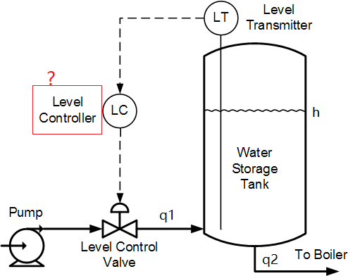
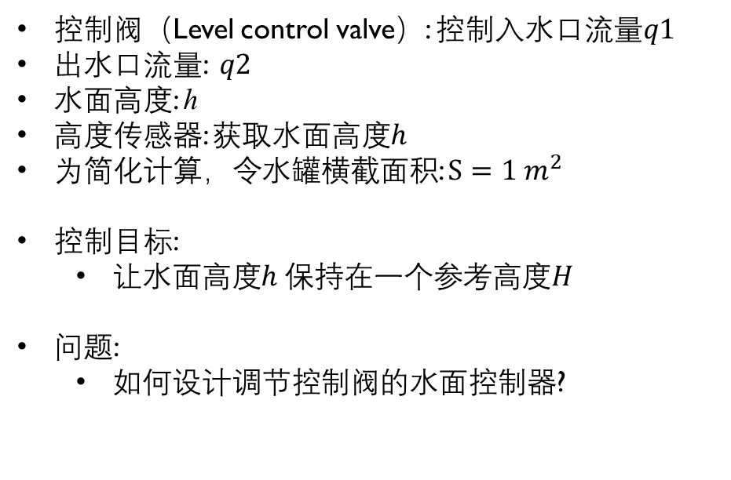
控制水罐中水面的高度
控制阀（Level control valve）: 控制$入水口流量q1$
出水口流量: $q2$
水面高度: h
高度传感器: 获取$水面高度h$
为简化计算，令水罐横截面积: $S=1 m^{2}$
控制目标:
让$水面高度h$ 保持在$一个参考高度H$
问题:
如何设计调节控制阀的水面控制器?
Original image comes from:
http://blog.opticontrols.com/archives/1105

Slide 3
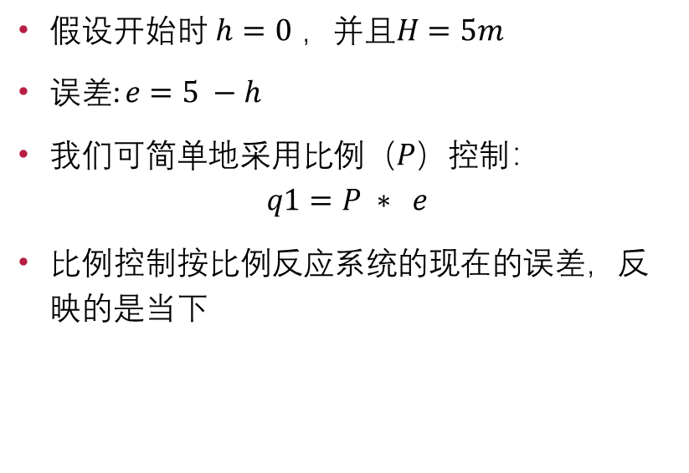
一个简单场景 出水口流量= 0
假设开始时 $h=0$ ，$并且H=5m$
误差: $e=5 −h$
我们$可简单地采用比例（P）控制：$
$$q1=P ∗ e$$
比例控制按比例反应系统的现在的误差，反映的是当下

Slide 4
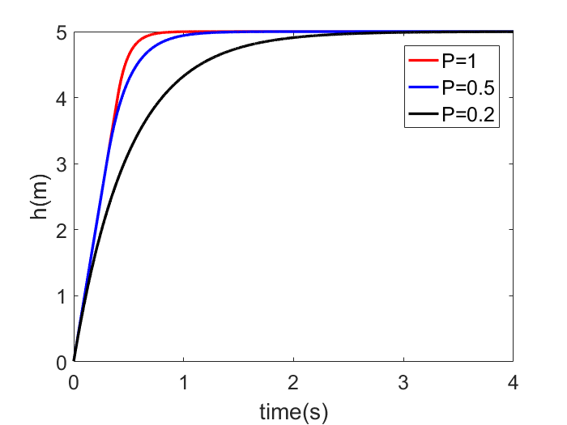
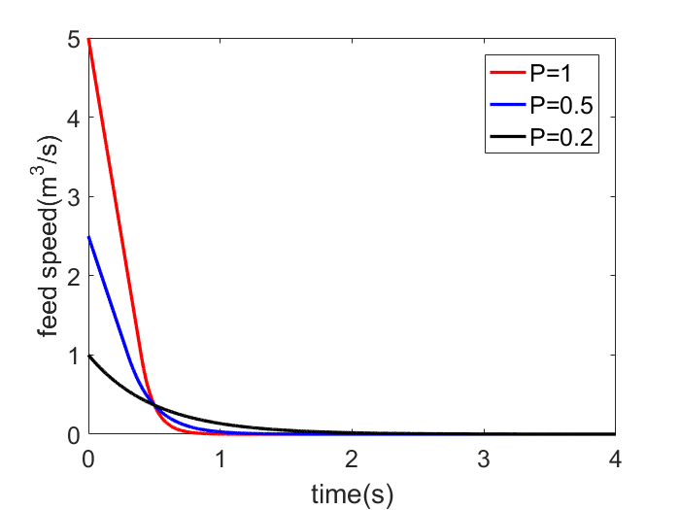
比例控制是如何工作的？ Matlab仿真结果
比例系数（P）影响了响应速度!
不同比例系数下水面高度变化曲线
不同比例系数下入水口流量变化曲线

Slide 5
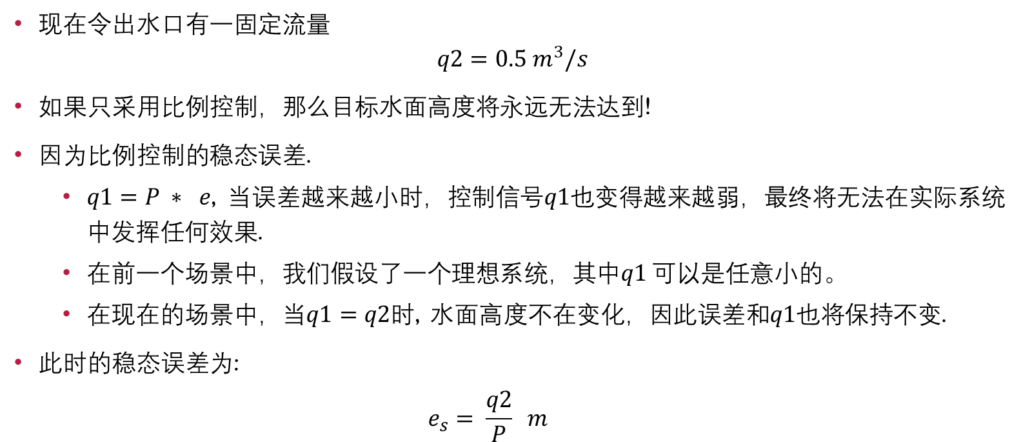
稳态误差
现在令出水口有一固定流量
$$q2=0.5 m^{3}/s$$
如果只采用比例控制，那么目标水面高度将永远无法达到!
因为比例控制的稳态误差.
$q1=P ∗ e$, 当误差越来越小时，控制信号$q1$也变得越来越弱，最终将无法在实际系统中发挥任何效果.
在前一个场景中，我们假设了一个理想系统，其中$q1$ 可以是任意小的。
在现在的场景中，当$q1=q2$时, 水面高度不在变化，因此误差和$q1$也将保持不变.
此时的稳态误差为:
$$e_{s}= \frac{q2}{P} m$$

Slide 6
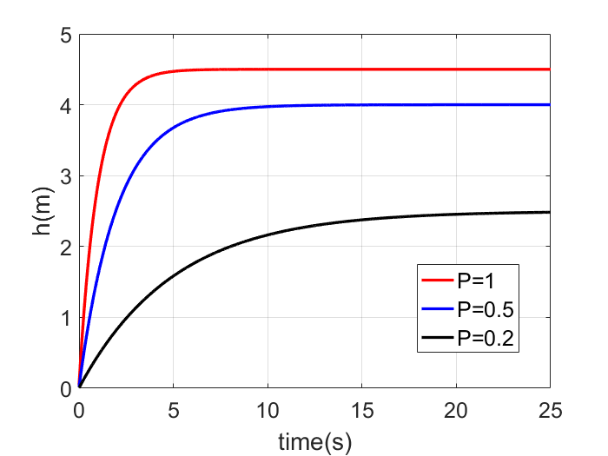
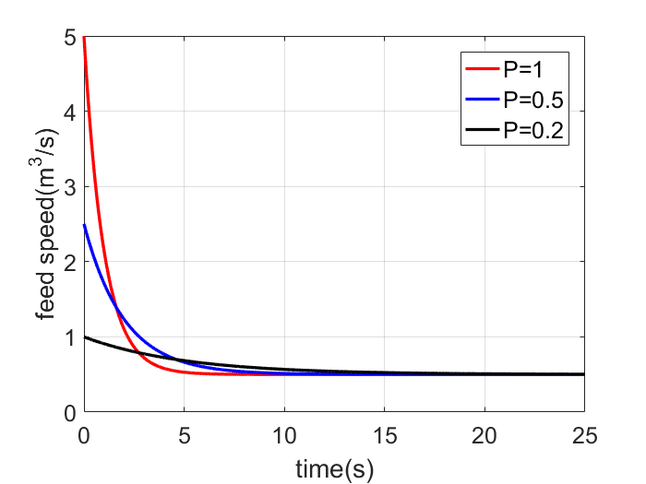
稳态误差
提高比例系数可降低稳态误差!
不同比例系数下水面高度变化曲线
不同比例系数下入水口流量变化曲线

Slide 7
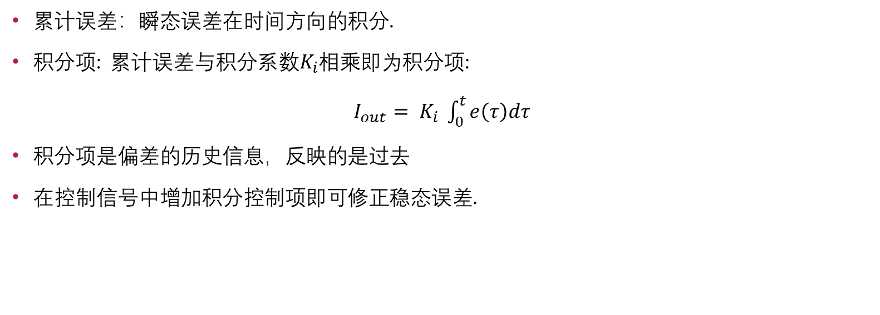
积分控制： 修正稳态误差
累计误差：瞬态误差在时间方向的积分.
积分项: 累计误差与积分$系数K_{i}$相乘即为积分项:
$I_{out}= K_{i} \int_{0}^{t}{e\left(τ\right)dτ}$
积分项是偏差的历史信息，反映的是过去
在控制信号中增加积分控制项即可修正稳态误差.

Slide 8
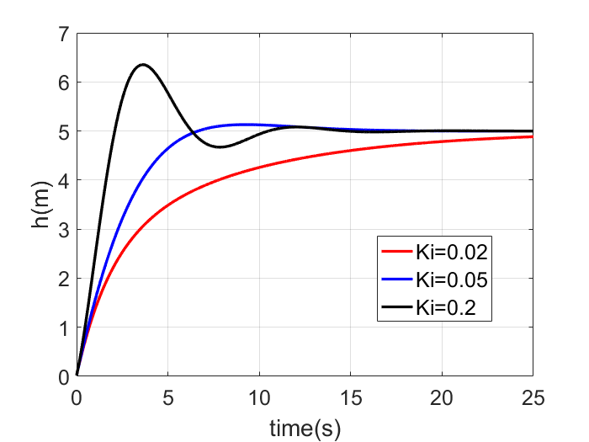
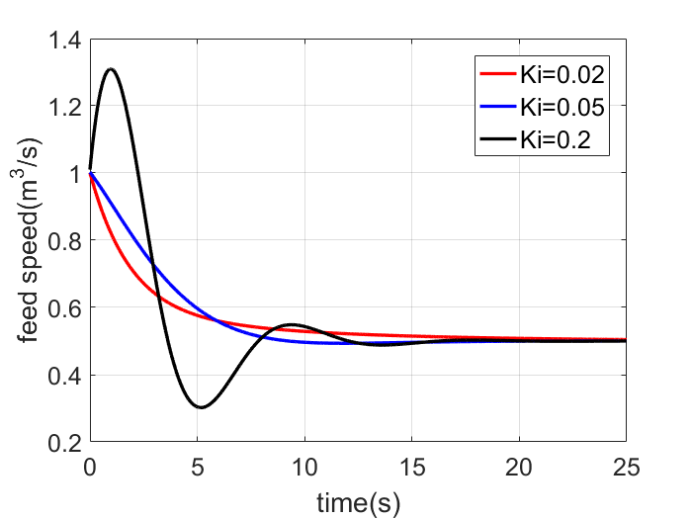
超调
提高积分系数可加快系统相应速度，但也可能会导致超调.
超调：自动控制系统中控制量超过或偏离其控制目标值的现象
不同积分系数下水面高度变化曲线
不同积分系数下入水口流量变化曲线

Slide 9

微分控制： 应对变化
微分项：
$$D_{out}= K_{d}\frac{de(t)}{dt}$$
误差信号时间的微分与微分系数$K_{d}$:的乘积
微分作用反映系统误差信号的变化率，具有预见性

Slide 10
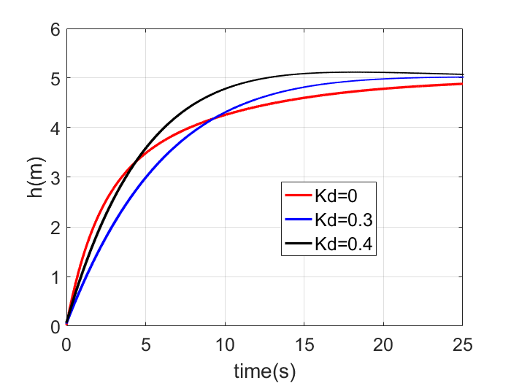
微分项
微分项能够预测系统行为，因此可改善系统的动态性能.
不同微分系数下水面高度变化曲线(P = 0.2, Ki = 0.02)

Slide 11
微分项 相关问题
对高频噪声敏感
因此，需要在其之前增加一低通滤波器.
在实际系统中可能对系统的抗干扰性不利.
参数的选取更加困难.
在实际应用中使用不多.

Slide 12
PID 参数选取
Adjust its control parameters to the optimum values for desired control response.
Various methods
Manual tuning
Increase Kp until the output oscillates
Set Kp to half of that value
Increase Ki until any offset is correct
Increase Kd, if required, until the output reaches its reference acceptably quick.

Slide 13
谢谢
References:
[1] https://en.wikipedia.org/wiki/PID_controller
[2] http://blog.opticontrols.com/archives/1105

